Slide 1
Stack,Queue,Tree
Data structure
202035513 Kim Ji Woo

Slide 2
O.T
[자료]
자체제작+학교자료
[시간]
매주 목,금 2:00~4:00 -> 추석주만 예외로 월화로 변경. 시간은 동일
[발표자]
격주로 발표준비
[실습예제 코드 참고]
https://github.com/jinnyfruit/Data_Structure/tree/master/%EC%8A%A4%ED%84%B0%EB%94%94/%EC%8B%A4%EC%8A%B5%EC%BD%94%EB%93%9C
*시간약속 지키기
*과제 잘 해오기

Slide 3
Index
Stack, Queue Review
2. Circular Queue
3. Tree

Slide 4
Stack
LIFO(Last in, First out)
What is Stack?
후입선출
(나중에 들어간 것이 먼저 나옴)
1

Slide 5






Stack
Push
Pop
Peek
넣는다
꺼낸다
들여다 본다

Slide 6
Queue
FIFO(First in, First out)
What is Queue?
선입선출
(먼저 들어간 것이 먼저 나옴)

Slide 7
Queue
Enqueue
큐에서 데이터를 넣는 연산
Dequeue
큐에서 데이터를 꺼내는 연산

Slide 8
Queue
A
A
B
Front
Rear
A
B
C

Slide 9
Queue 문제발생
A
B
C
D
Dequeue
A
B
C
D
No Space!
Dequeue
A
B
C
D
garbage

Slide 10
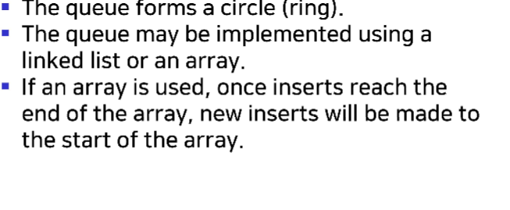
Circular Queue

Slide 11
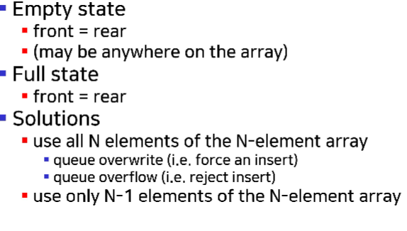
Circular Queue
F
R
A
B
F와 R의 위치만으로는 구분할 수가 없다.
배열의 크기보다 하나 덜 쓰기!

Slide 12
Circular Queue
F
Full of Overflow
R
A
B
큐가 다 차게 된다면, 그리고 Front가 앞으로 이동한 경우에, Front=Rear가 된다. 그리고 이것은 Queue overflow이다.
-> 꽉 찼는데 넘어온 것
D
C

Slide 13
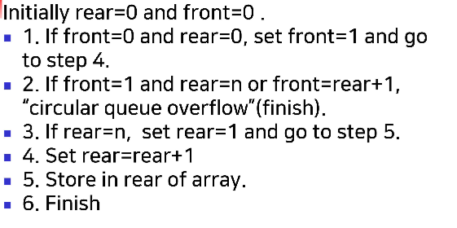
Inserting into a Circular Queue

Slide 14
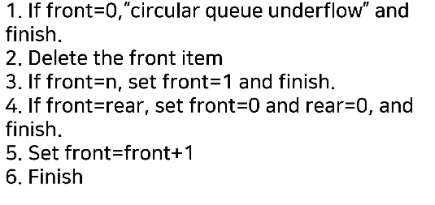
Deleting from a Circular Queue

Slide 15
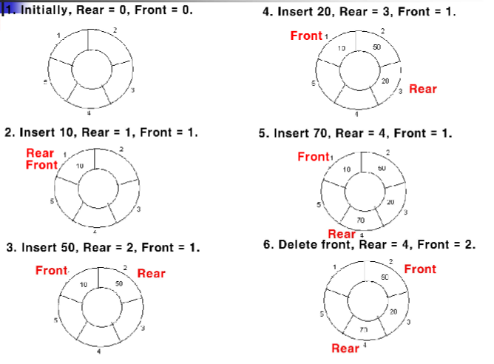
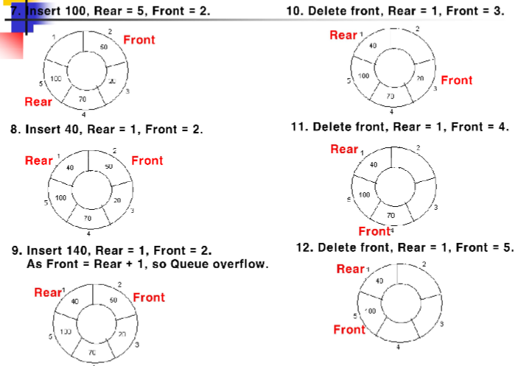
Example

Slide 16








Real Tree

Slide 17




































Tree in Data Structures

Slide 18
Root,Leaf,Interior Nodes

Slide 19
참조 사이트

